Slide 1
UROBME SI KVALITU V KARIÉROVOM PORADENSTVE
Notes:
Na Slovensku existuje silná tradícia profesijnej orientácie. V kariérovom poradenstve má každý sektor svoju víziu, ktorá sa prejavuje v tom, na čo dáva sektor dôraz. Každý z týchto pohľadov má svoje výhody a nevýhody. V každom je kúsok pravdy, ale každý z nich má aj svoje obmedzenia. Na ilustráciu, či pobavenie to trošku karikaturizujme

Slide 2
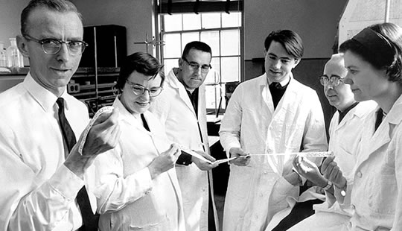
Notes:
V školstve máme niekedy tendenciu redukovať kariérové poradenstvo na diagnostiku. Je to ČSR tradícia, veď už Josef Stavěl tu 1928 otvoril Psychotechnické centrum, ktorého súčasťou bola Ústredná poradňa pre voľbu povolania a sieť okresných poradní pre voľbu povolania.
CPPPaP – tendencia psychologizovať. „Činnosť kariérového poradenstva je zameraná na zosúladenie kariérového vývinu žiakov s ich individuálnymi predpokladmi a záujmami ako aj s potrebami trhu práce najmä prostredníctvom a) diagnostickej činnosti“
Poradca kontroluje proces.
Poradca je direktívny a má autoritu.
Klient je pasívny príjemca informácií o sebe.
Kde je rozvoj zručností, samostatnosti?

Slide 3
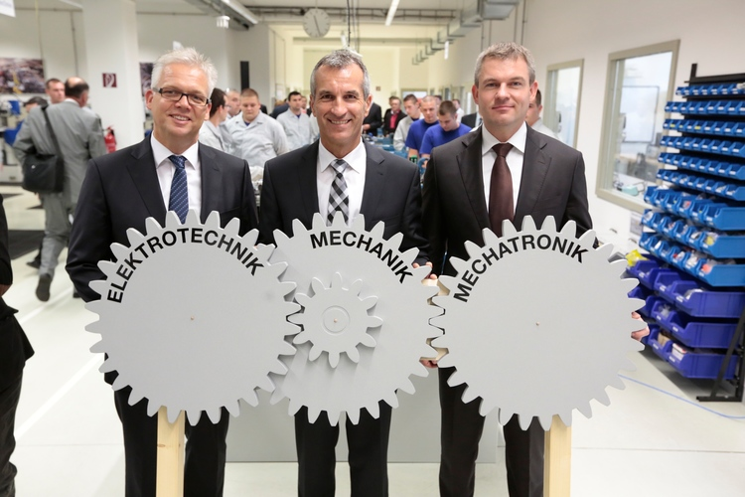
VŠETCI DO DUÁLU!
Notes:
ŠIOV, zamestnávatelia – kariérové poradenstvo = nábor do duálu. Nesúlad medzi vzdelávacími výstupmi a potrebami zamestnávateľov činí tento prístup módnym.

Slide 4
Notes:
Služby zamestnanosti: kariérové poradenstvo redukované na rozvoj zručností pre hľadanie zamestnania. Niekedy aj na úkor záujmu klienta, keď idú záujmy a potreby bokom pred potrebami trhu práce.

Slide 5
Nasleduj svoje sny.
Úspech závisí len na Tebe.
Notes:
Súkromná sféra: kariérové poradenstvo nemá vždy kontakt s ťažkou realitou chudobnejších regiónov. Kariérové poradenstvo je dostupné najmä tým, čo ho potrebujú relatívne „menej“.
Vidíme, ako sa môžeme spoločne obohatiť....

Slide 6
Čo chceme dosiahnuť...
Nadsektorová zdieľaná vízia pre kariérové poradenstvo
Systém zameraný na zlepšovanie, nie na kontrolu

Slide 7
Ako chceme pracovať...
Európska inšpirácia....
...pre Slovenský systém a tradíciu!
Otvorený, transparentný a participatívny proces (2017-2019)

Slide 8
Zahraniční partneri projektu
nfb (DE)
Národné poradenské fórum
iCeGS (UK)
Medzinárodné centrum pre výskum poradenstva
NOLOC (NL)
Asociácia kariérových poradcov
INN (NO)
Inland Norway University of Applied Science
ABIF (AT)
Výskumné centrum pre kvalitu v poradenstve
SKPKR (CZ)
Sdružení pro kariérové poradenství a kariérový rozvoj

Slide 9
www.rozvojkariery.sk
info@zkprk.sk

